Slide 1
РАЙОННЫЙ ОПОРНЫЙ ЦЕНТР ПО ПРОФИЛАКТИКЕ
ДЕТСКОГО ДОРОЖНО-ТРАНСПОРТНОГО
ТРАВМАТИЗМА ЦЕНТРАЛЬНОГО РАЙОНА
САНКТ-ПЕТЕРБУРГА

Slide 2



«По обеспечению соблюдения требований нормативно-правовых актов и методических рекомендаций по перевозке организованных групп детей автомобильным транспортом»
Инструктивно-методическое письмо

Slide 3

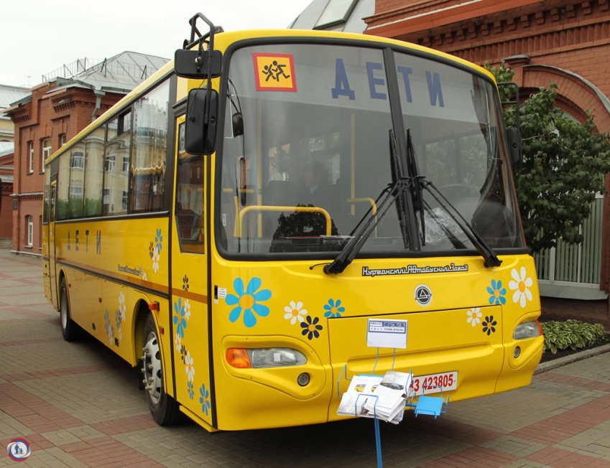
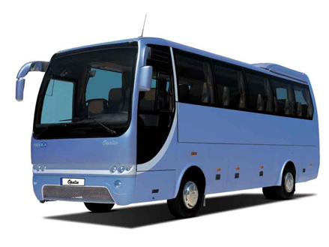

ОСНОВАНИЕ:
Перечень нормативных правовых актов,
регламентирующих автомобильные перевозки детей

Slide 4


Федеральные законы:
1. Федеральные законы:
1.1. N 196-ФЗ от 10.12.1995 "О безопасности дорожного движения".
1.2. N 2300-1 от 07.02.1992 "О защите прав потребителей".
1.3. N 52-ФЗ от 30.03.1999 "О санитарно-эпидемиологическом благополучии населения".
1.4. N 128-ФЗ от 08.08.2001 "О лицензировании отдельных видов деятельности".
1.5 N 67-ФЗ от 14.06.2012 "Об обязательном страховании гражданской ответственности перевозчика за причинение вреда жизни, здоровью, имуществу пассажиров и о порядке возмещения такого вреда, причиненного при перевозках пассажиров метрополитеном"

Slide 5

Постановления:
3.1. Постановление Правительства РФ от 17.12.2013 г.№ 1177 «Об утверждении Правил организованной перевозки группы детей автобусами»
3.2. Постановление Правительства РФ от 23.10.1993 N 1090 (с изменениями) "Правила дорожного движения Российской Федерации.
Основные положения по допуску транспортных средств к эксплуатации и
обязанности должностных лиц по обеспечению безопасности дорожного движения".
4. Положение "О лицензировании перевозок пассажиров и грузов автомобильным транспортом". Утверждено Постановлением Правительства РФ от 10.06.2002 N 402.

Slide 6

Письма:
5.Письмо от 7 декабря 1998 г. № 654/19-15 Министерства общего и профессионального образования РФ «Об организации учебно-тематических экскурсионных поездок учащихся образовательных учреждений России».
6. Приказ Министерства здравоохранения и социального развития РФ от 5 марта 2011 г. N 169н "Об утверждении требований к комплектации изделиями медицинского назначения аптечек для оказания первой помощи работникам"
7. Письмо МВД РФ от 21 сентября 2006 г. № 13/4-4738 (Д) «Методические рекомендации по обеспечению санитарно-эпидемиологического благополучия и безопасности дорожного движения при перевозках организованных групп детей автомобильным транспортом".

Slide 7

2. Приказы:
2.1. Приказ Минтранса РФ от 08.01.1997 N 2. Зарегистрирован в Минюсте
РФ 14.05.1997 N 1302 "Положение об обеспечении безопасности перевозок пассажиров".
2.2. Приказ Минтранса РФ от 09.03.1995 N 27. Зарегистрирован в Минюсте РФ 09.06.1995 N 868 "Положение об обеспечении безопасности дорожного движения в предприятиях, учреждениях, организациях, осуществляющих перевозки пассажиров и грузов".
2.3. Приказ Минтранса РФ от 20.08.2004 N 15. Зарегистрирован в Минюсте РФ от 01.11.2004 N 6094 "Положение об особенностях режима рабочего времени и времени отдыха водителей автомобилей".
2.4. Приказ Минтранса РФ от 07.07.1998 N 86 "Правила использования
тахографов на автомобильном транспорте в Российской Федерации".
2.5. Приказ Министерства транспорта Российской Федерации (Минтранс России) от 13 февраля 2013 г. N 36 г. Москва.
2.6 Приказ Министерства здравоохранения и социального развития РФ от 5 марта 2011 г. N 169н "Об утверждении требований к комплектации изделиями медицинского назначения аптечек для оказания первой помощи работникам"

Slide 8
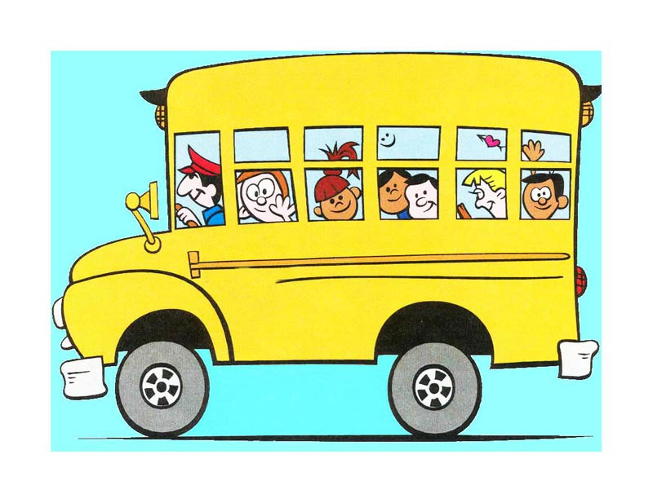
Алгоритм действия руководителя группы при организованных поездках на автобусе и других ТС (поезд, самолет).
С чего начать?
1. Сообщить администрации ОУ о поездке (экскурсии) в докладной (служебной) записке о дате, теме и цели;
2. Согласовать с родителями на родительском собрании поездку детей (иметь выписку с решением родительского собрания);

Slide 9
Алгоритм:
3. На основании приказа по ОУ подготовить документы и провести целевой инструктаж участниками поездки;
4. В поездке иметь приказ (копия заверенный печатью);
5.Иметь список группы: по форме (для поездок в другие регионы и за границу)
№ п/п | ФИО | Класс | Дата рождения | Документ удостоверения личности: паспорт или свидетельство о рождении | Домашний адрес | ФИО Родителей или опекуна | Домашний или моб. телефоны для контакта
 |  |  |  | Серия и № (Если это необходимо)
Для поездки в городе и пригороде по форме:
№ п/п | ФИО | Класс | Дата рождения | Домашний адрес | ФИО Родителей или опекуна | Домашний или моб. телефоны для контакта

Slide 10
Алгоритм:
6. Обратиться в ГИБДД с письмом о поездке и о возможности сопровождения сотрудниками ГИБДД автобуса;
7. Автобус накануне или утром должен быть представлен в ГИБДД на осмотр согласно рекомендации, в письме КО (от 04.04.2013. № 01-14-1285/13-0-0) и УГИБДД (от 22.03.2013. № 12/5-3963) по С-Пб (в путевом листке должна быть соответствующая запись); Ксерокопии Писем разосланы Отделом образования во все ОУ.

Slide 11
Алгоритм:
8. По прибытию автобуса к месту начала поездки руководитель группы должен осмотреть его снаружи и внутри: наличие 2 огнетушителей (у первой двери и второй двери (см. требований безопасности детей вовремя поездки), аптечки первой помощи и ремней безопасности. Уточнить маршрут с водителем, согласно путевому листу, где проверить записи медицинского работника о допуске водителя к поездке, допуск транспортного средства к эксплуатации (рекомендовано - в особых отметках подпись сотрудника ГИБДД).

Slide 12
Алгоритм:
9. Посадку в автобус руководитель производит по списку (если обучающий отсутствует, то необходимо сделать отметку в списке и сообщить руководителю учреждения); если ребенка укачивает, то его необходимо посадить впереди салона ближе к двери.
10. В автобусе необходимо напомнить детям о поведении во время движения и выхода из автобуса на остановках (см. памятку). На остановках первым выходят руководитель в первую дверь, а заместитель во вторую, потом выходят организованно дети. Высадка детей производится только на тротуар или обочину. Строго следить, чтобы дети не вышли на проезжую часть дороги.

Slide 13
Алгоритм:
11. Переходить дорогу только в отведенных местах согласно Правилам дорожного движения (иметь 2 красных флажка);
12. По окончании поездки:
1. Пересчитать детей по списку и сообщить руководителю об окончании поездки. (старших детей можно отпустить домой, если есть писменное заявление от родителей.)
2. Осмотреть салон, чтобы забрать оставшиеся вещи и мусор.

Slide 14
Алгоритм:
13. При аварийных ситуациях необходимо слушать водителя или действовать согласно ситуации, если ребенку стало плохо оказать первую помощь и если необходимо вызвать медпомощь (моб. телефон 112, городской 02,03). Если водитель не может оказать в аварийной ситуации помощь, то необходимо покинуть транспортное средство (автобус) и отвести детей на безопасное расстояние, проверить всех детей по списку и доложить по мобильной связи об аварийной ситуации руководителю образовательного учреждения. Если автобус сломался или опаздывает с маршрута, то необходимо сообщить руководителю ОУ и родителям (см. списки обучающихся).
Запрещено: обучающимся высовываться в окна автобуса, выбрасывать из окон различные предметы, ходить по салону и
кушать во время движения.

Slide 15
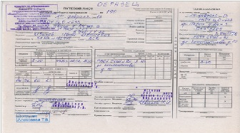
14. Водитель должен показать руководителю группы путевой лист и согласовать маршрут движения и санитарные остановки.
Обратить внимание на графы:
- допуск мед. работника;
- проверка автобуса механиком;
- в особых отметках, если автобус был представлен ГИБДД, так рекомендовано УГИБДД по С-Пб и ЛО(если представитель ГИБДД на заявку от ОУ сообщили о невозможности сопровождать ТС, то он необходимо получить письменный отказ или причину отказа);

Slide 16

Безопасность детей на дороге.
КОНЕЧНАЯ ЦЕЛЬ ПДДТТ:
.

